Slide 1

App Direitos Humanos Brasil
Andrei
Edson
Ernando
Ewerton
Lucas
Haller

Slide 2

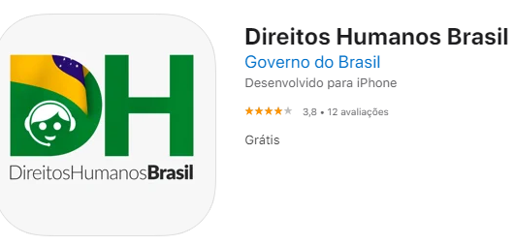
INTRODUÇÃO
Plataforma digital do Disque 100 e do Ligue 180 para receber denúncias, solicitações e pedidos de informação sobre temas relacionados a direitos humanos e família.
Iniciativa do Ministério da Mulher, da Família e dos Direitos Humanos
Aplicativo desenvolvido pelo Governo Federal
O aplicativo oferece indicadores com base em levantamentos sobre violências com base em dados da Ouvidoria Nacional de Direitos Humanos

Slide 3

App Direitos Humanos Brasil

Slide 4

App Direitos Humanos Brasil
além de ampliar o acesso aos serviços do Disque 100
e do Ligue 180, faz parte do rol de ações de enfrentamento ao novo coronavírus (Covid-19).
Com agressores e vítimas sob o mesmo teto 24h por dia, a busca por canais de denúncia via telefone tende a diminuir, uma vez que a pessoa agredida não consegue pedir ajuda reservadamente.

Slide 5
App Direitos Humanos Brasil
O Aplicativo permite a criação de denúncias de
Direitos Humanos. Podem ser realizadas denúncias de forma
identificada ou anônima. Cada denúncia recebe um número de protocolo para acompanhamento em tempo real dos andamentos. Será possível realização de denúncias por vídeo chamada, e chat direito com um atendente devidamente capacitado.

Slide 6
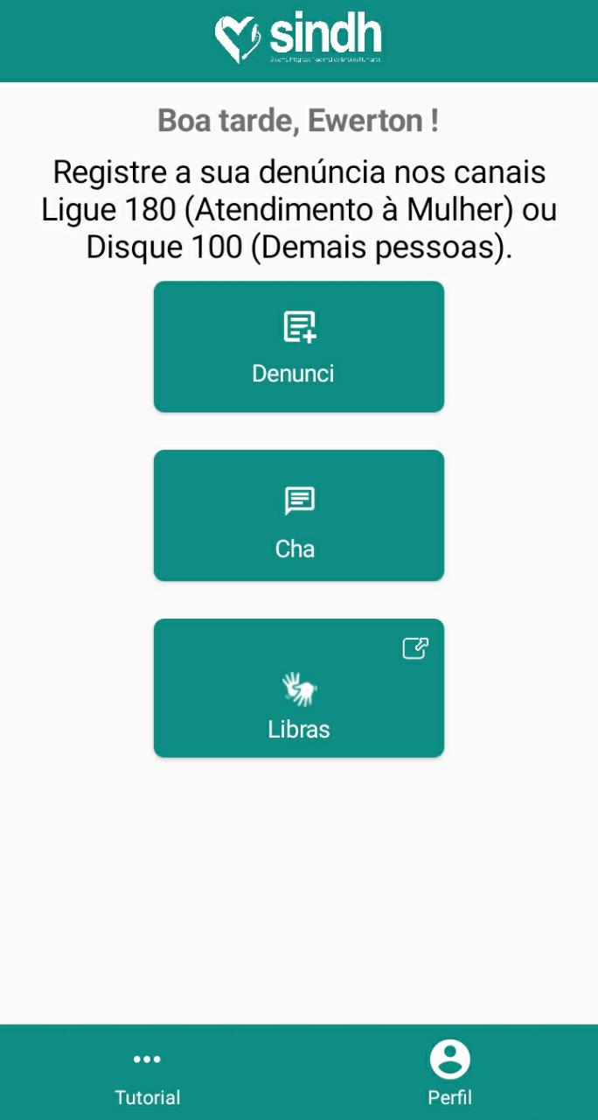


Slide 7
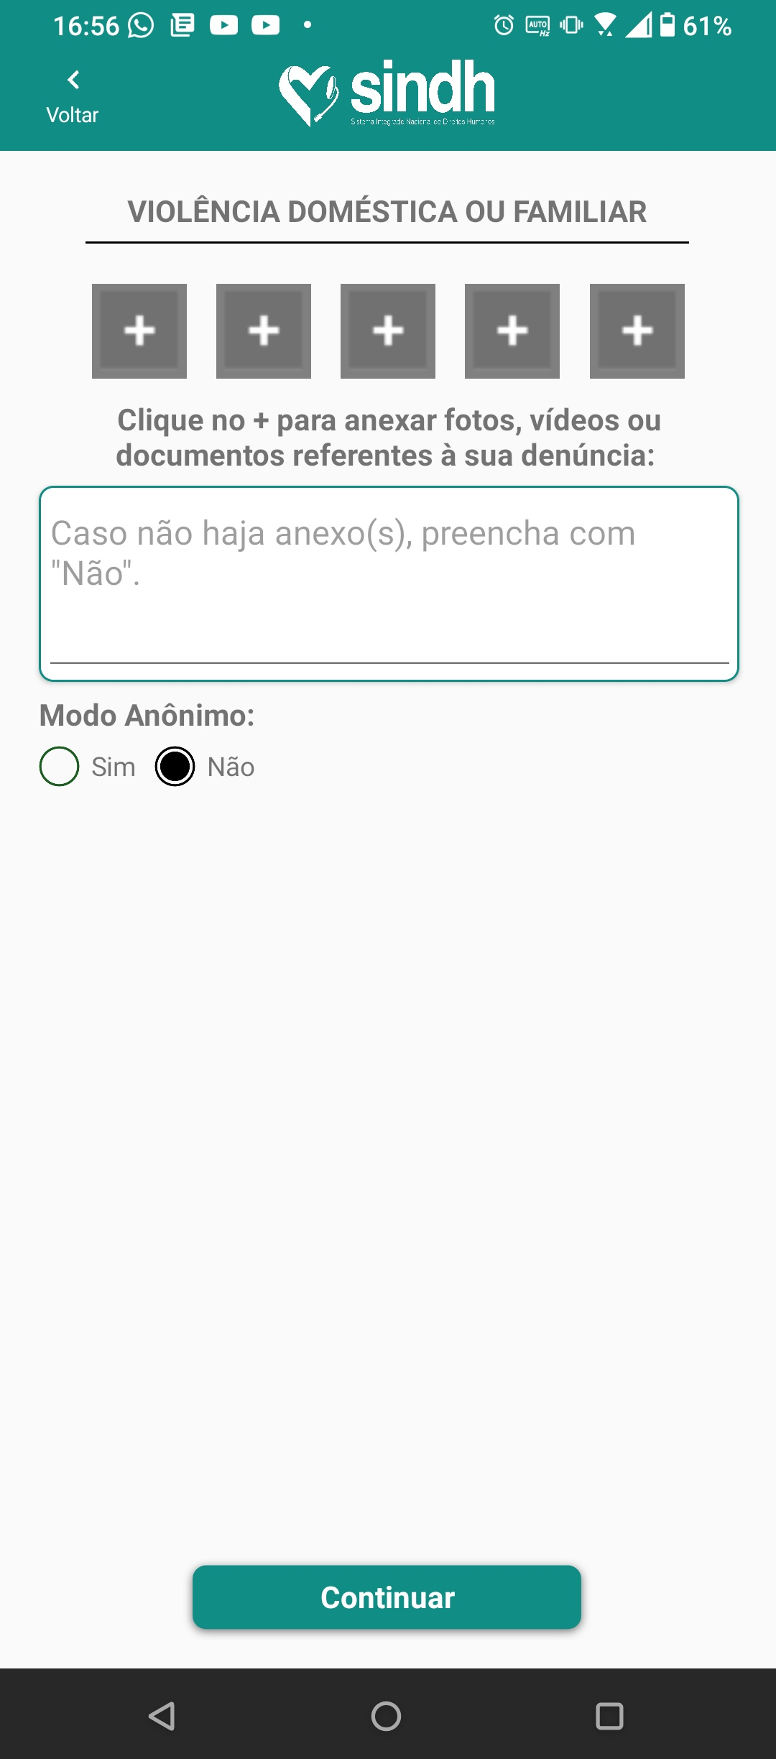
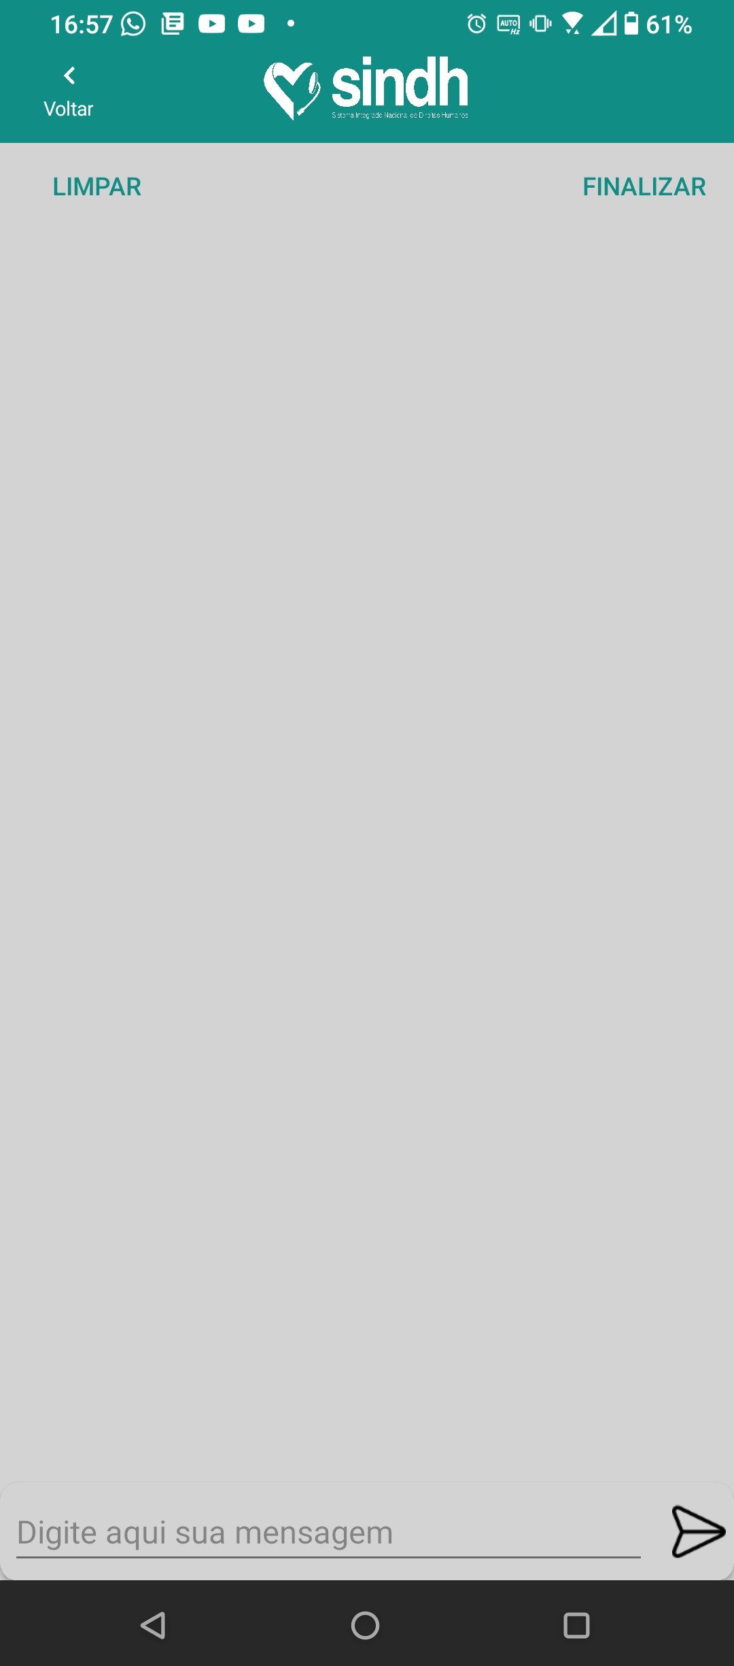

Slide 8

Dados da ouvidoria Nacional de Diretos Humanos
1º semestre de 2020

Slide 9
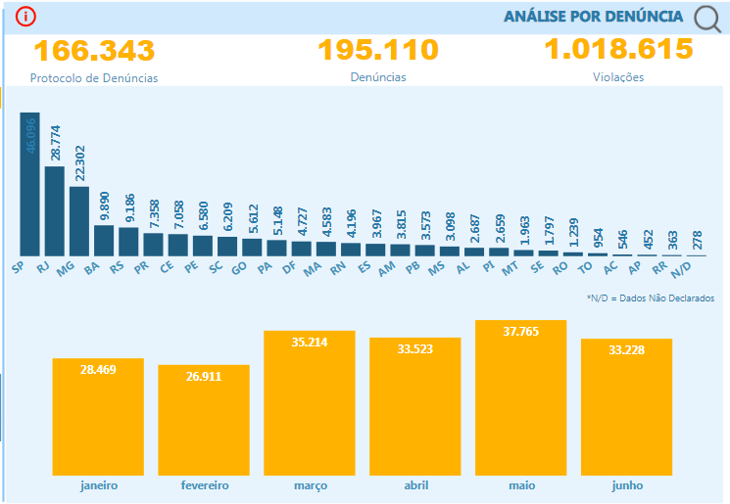
Análise por denúncia

Slide 10
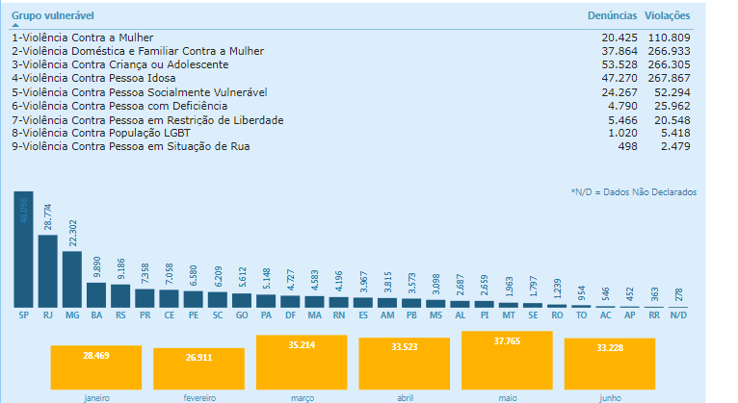
Grupo de vulnerável

Slide 11
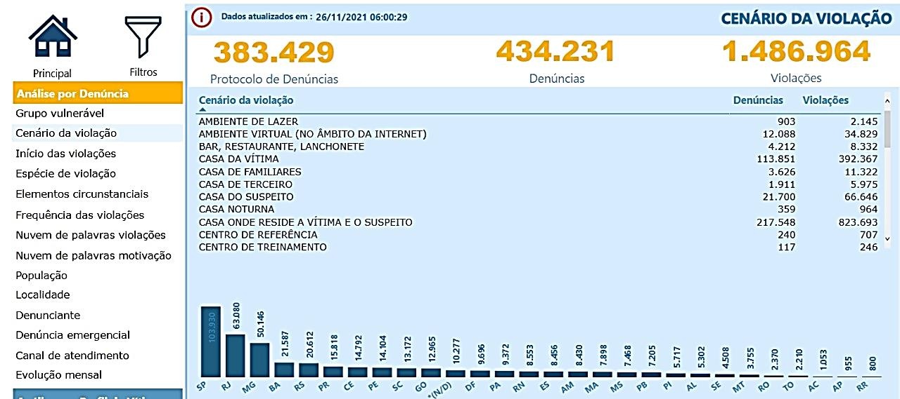
Cenário da violação

Slide 12
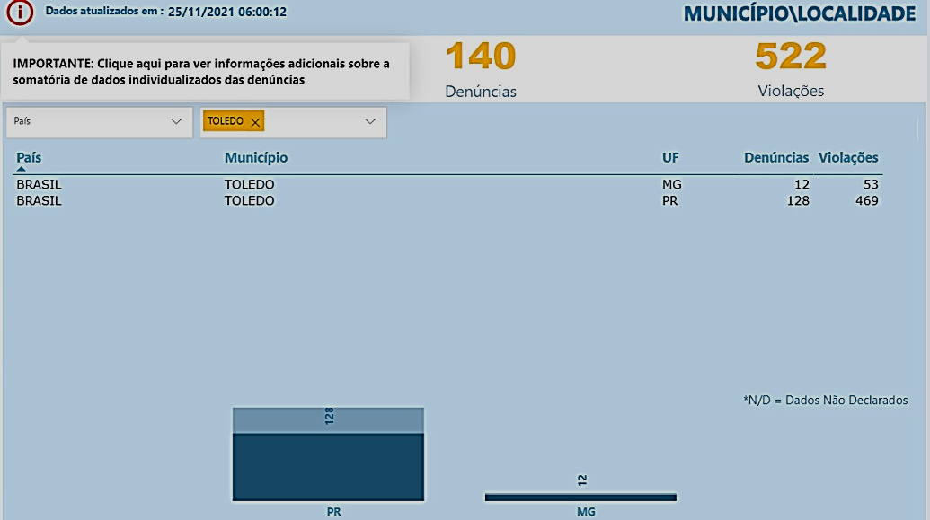
Localidade

Slide 13
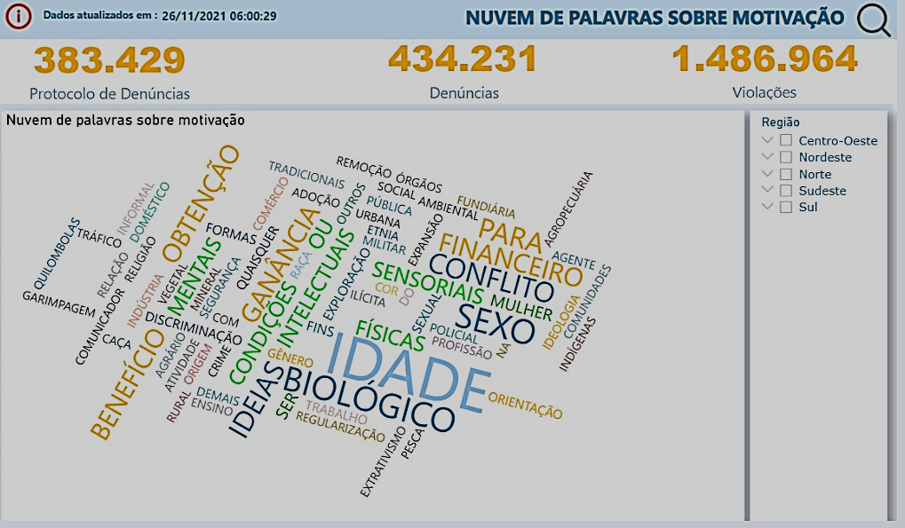
Motivação

Slide 14
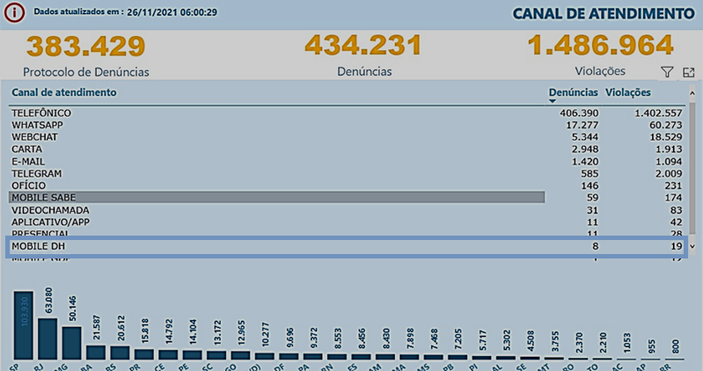
Canal de atendimento

Slide 15
Violência doméstica durante a pandemia
Uma em cada quatro mulheres foram vítimas de violência durante a pandemia de Covid-19 no Brasil. São 13,4 milhões de mulheres que sofreram algum tipo de violência nesse período.

Slide 16

Sabe
O aplicativo SABE, é voltado a forma de como pode-se ajudar uma criança em situações de violência e/ou destrato humano.
Através de formas interativas que incentivam a criança a ler e entender melhor o funcionamento dos seus direitos.

Slide 17
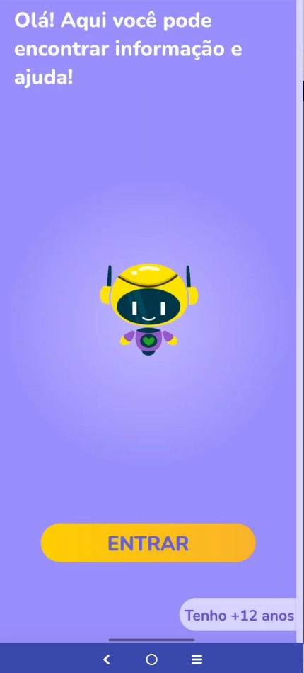
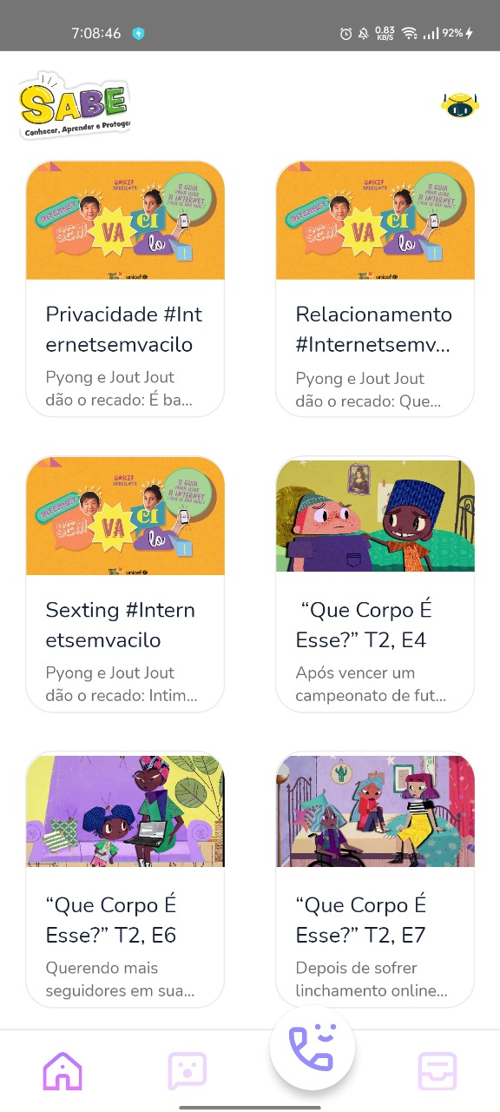

Slide 18
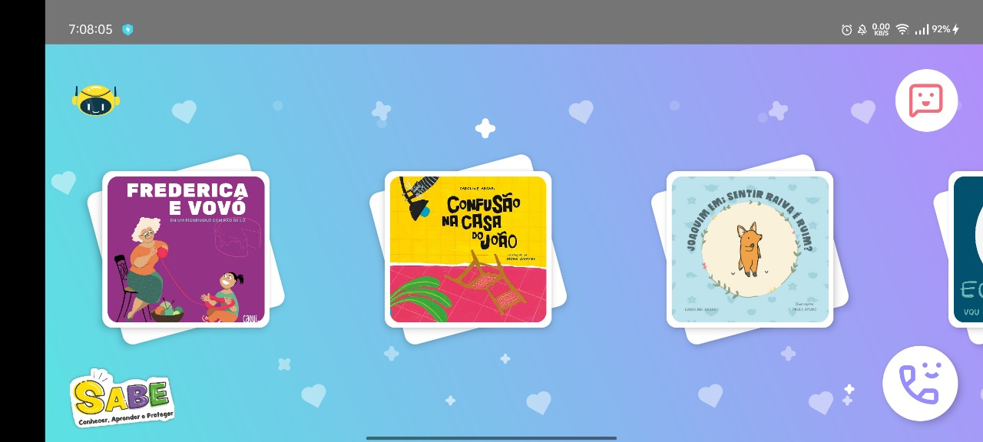

Slide 19
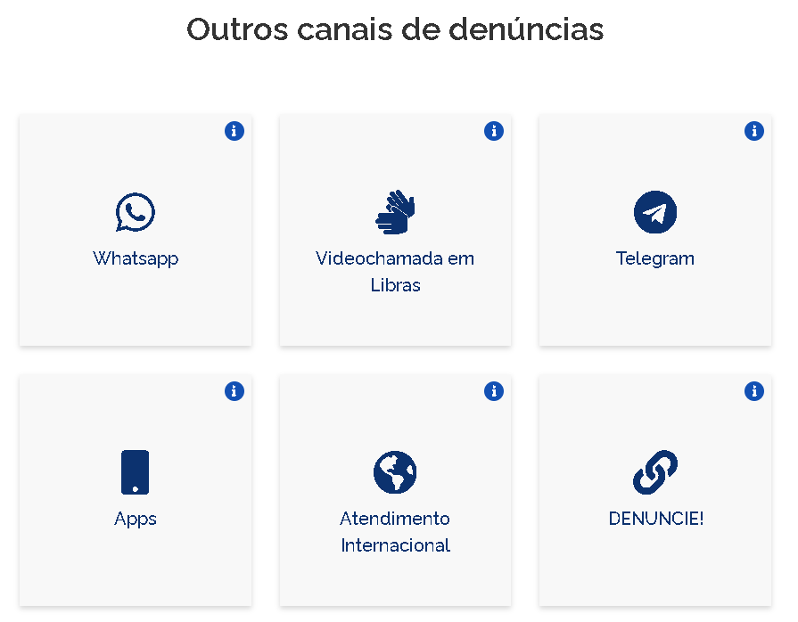
“A essência dos Direitos Humanos é direito a ter direitos.”
Hannah Arendt

Slide 20
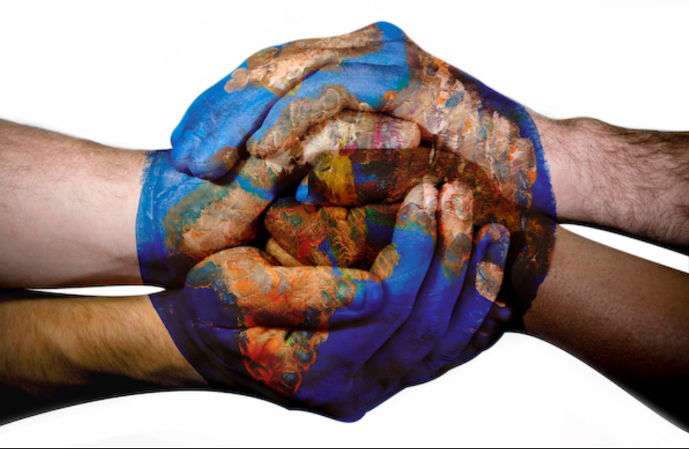
Direitos Humanos Brasil
Mais humanidade, mais cidadania

